Slide 1
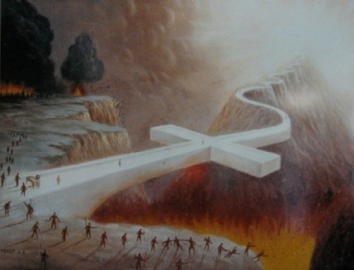
EL CAMINO HACIA LA SALVACION

Slide 2
B I E N V E N I D O
Este es el curso Bíblico «EL CAMINO HACIA LA SALVACION»
Consta de 8 lecciones que le enseñaran todo lo que usted debe saber y hacer para ser salvo.
Ninguna otra cosa es más importante en este mundo que llegar a ser salvo. Así que:
Acomódese en su asiento, abra su mente, su corazón y su Biblia y vamos a aprender lo que dice Dios sobre esto.

Slide 3
ESTAS SON LAS 8 LECCIONES
1. LA BIBLIA: EL LIBRO QUE MARCA LA RUTA
2.. EL PECADO: EL OBSTACULO EN EL CAMINO
3. JESUCRISTO: EL UNICO CAMINO.
4. LA FE EN CRISTO: EL PRIMER PASO EN EL CAMINO
5. EL ARREPENTIMIENTO: SEGUNDO PASO EN EL CAMINO
6. CONFESIÓN DE FE Y BAUTISMO: TERCER Y CUARTO PASO EN EL CAMINO.
7. LA IGLESIA: EL LUGAR DONDE ESTAN LOS SALVOS
8. LO QUE ME FALTA: IMPEDIMENTOS PERSONALES PARA ALCANZAR LA SALVACION.

Slide 4
PRIMERA LECCION: LA BIBLIA, EL LIBRO QUE MARCA LA RUTA

Slide 5
La Biblia: El libro que Marca la Ruta
La Biblia es el mapa del viajero que sale en busca de la salvación.
Hay muchas voces que quieren decirnos que hacer, pero solo una fuente es confiable.
Esa fuente es la Biblia.
¿En quien más podríamos depositar una confianza absoluta?
A continuación vamos a ver por qué la Biblia es nuestro mapa.

Slide 7
¿Qué es la Biblia?
La Biblia es la palabra de Dios.
Fue escrita por hombres, pero fue la mente de Dios quien la inspiró.
Es el mensaje de Dios expresado en términos humanos.
En ella encontramos la voluntad de Dios para el hombre.

Slide 9
ES UNA BIBLIOTECA
La Biblia es una colección de 66 libros, escritos por aproximadamente 40 hombres, en un espacio de tiempo de casi 1500 años.
En el idioma griego la palabra “Biblia” (Biblios) es plural, pero se transformó en el latín “Biblia” que es singular, porque aunque es una colección de 66 libros, sin embargo ella es un solo libro, porque hay una unidad de tema y de propósito.

Slide 10
OBSERVE BIEN ESTA IMAGEN

Slide 11
UN SOLO PROPOSITO Y UN SOLO PERSONAJE
El propósito final de la Biblia es LA SALVACION DEL HOMBRE, por eso Jesucristo es su Personaje Central porque ÉL es el salvador.
“Escudriñad las Escrituras; porque a vosotros os parece que en ellas tenéis la vida eterna; y ellas son las que dan testimonio de mí” (Juan 5:39).
“ Fijemos nuestra mirada en Jesús, en quien la fe empieza y termina.” (Hebreos 12:2ª)

Slide 12
LA BIBLIA NO SE COMPARA CON NADA
No existe otro libro que se le pueda comparar. Es el libro que más influencia ha ejercido en la raza humana.
Se ha leído más y de forma más continua que ningún otro libro en la historia.
Cuando se creó la imprenta por Gutenberg en 1440 fue el primer libro en imprimirse y desde entonces es año por año el libro más impreso con una tirada promedio de 60 millones de ejemplares anuales.
Traducida a 2,500 idiomas y dialectos

Slide 13
GUTENBERG IMPRIME LA BIBLIA

Slide 14
¿ES LA BIBLIA INSPIRADA POR DIOS?
Un libro escrito por casi 40 hombres, en 3 continentes, en 3 idiomas, durante unos 1500 años, tratando una diversidad de temas tan complejos como el origen del pecado y el sufrimiento, el propósito de la vida, el plan de redención, la formación y caída de los 4 grandes imperios de la antigüedad y más.
Todo esto lo hace sin haber contradicción en sus escritos, sino que por el contrario existe una perfecta armonía en la Biblia. ¿No le parece esto imposible, a menos que la mano de Dios estuviera guiando todo el proceso(2Pedro 1:21).

Slide 15
PROFECIAS CUMPLIDAS
Las profecías cumplidas de la Biblia nos hablan de su inspiración.
Jesucristo profetiza la caída de la ciudad de Jerusalén, unos 37 años antes de que este evento sucediera (Mateo 24:1-34).
Es asombroso ver la cantidad de detalles expresados por Jesús en esta profecía que tuvieron su cumplimiento total.
Lo mismo podríamos decir de Egipto, cuya caída fue profetizada por el profeta Ezequiel (Ezequiel 29:15).

Slide 16
LO QUE QUEDA DEL TEMPLO: EL MURO DE LOS LAMENTOS

Slide 17
PROFECIA SOBRE BABILONIA
Babilonia, ciudad que bajo el dominio de Nabucodonosor llegó a convertirse en hermoso, rico y poderoso lugar del mundo.
Llevó cautivos a los judíos en el año 587 A.C y el profeta Isaías predijo su destrucción siendo todavía un imperio mundial (Isaías 13:19-20). Incluso Jeremías recalcó que nunca más sería habitada y que sería asolada totalmente (Jeremías 50:13). Hoy solo quedan las ruinas de lo que en el pasado fue una gran ciudad que despertó la envidia universal.

Slide 18
ISAIAS 13:19-20 Y JEREMIAS 50:13
Y Babilonia, hermosura de los reinos, gloria del orgullo de los Caldeos, Será como cuando Dios destruyó a Sodoma y a Gomorra. Nunca más será poblada ni habitada de generación en generación. No pondrá tienda allí el Arabe, Ni los pastores harán descansar allí sus rebaños.
A causa del enojo del SEÑOR, no será habitada, sino que estará desolada toda ella; todo el que pase por Babilonia se quedará atónito y silbará a causa de todas sus heridas.

Slide 19
RUINAS DE BABILONIA

Slide 20
BIBLIA Y CIENCIA: OTRA PRUEBA MAS
Las declaraciones de la Biblia son científicamente correctas. Quién habría de esperar que en un libro tan antiguo podría encontrar informaciones de cosas tan científicas y modernas como son las redondez de la tierra, aunque la gente pensaba que era cuadrada (Isaías 40:22), la imposibilidad de contar las estrellas, aunque algunos hombres de ciencias creían que si se podía (Jeremías 33:22), que la tierra cuelga sobre el vacío y que nada la sostiene como creían los sabios de Alejandría (Job 26:7).

Slide 21
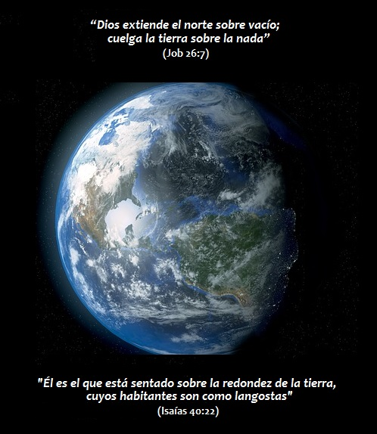

Slide 22
CIENCIA Y BIBLIA
Salomón también nos habla del ciclo del agua, sin tener a mano aparatos modernos ni una estación de meteorología (Eclesiastés 1:7). El mar lleva el agua a las nubes a través de la evaporación, y las nubes la llevan a las montañas donde nacen los ríos que terminan todos en el mar, pero el mar nunca se llena porque es un proceso circular de reciclaje y purificación.
¿Como estos hombres pudieron hablar de estas y otras grandes verdades científicas sin equivocarse? Simplemente el Señor Dios inspiraba

Slide 23
CICLO DEL AGUA: OBSERVE BIEN

Slide 25
CÓMO ENTENDER LA BIBLIA?
La Biblia fue escrita para ser entendida (Efesios 3:4). Cuando Jesucristo se dirigía a sus oyentes les hablaba de cosas que ellos pudieran entender como la agricultura, la pesca, los lirios del campo, etc. Por eso hacia caer en su audiencia la responsabilidad de entender el mensaje (El que tiene oídos para oír que oiga...Lucas 8:8; Mateo 13:43).
Pero no debemos olvidar que la Biblia fue terminada de escribir hace casi 2 mil años y que el proceso de escribirla tardó casi 1500 años.

Slide 26
CÓMO ENTENDER LA BIBLIA?
También hay que tomar en cuenta que fue escrita en 3 continentes (Asia, África y Europa), y en 3 idiomas (Hebreo, Griego y Arameo).
Es por tanto totalmente comprensible que exista en ellas algunas cosas difíciles de entender como dice el apóstol Pedro (2Pedro 3:16).
Pero difícil no quiere decir imposible. Con un esfuerzo serio de nuestra parte es posible llegar a una comprensión indudablemente clara sobre lo que Dios espera de nosotros.

Slide 27
QUÈ SE NECESITA PARA ENTENDERLA
Es por eso que el primer y tal vez más importante requisito para entender las escrituras es tener una actitud correcta hacia ella. Esa actitud debe incluir amor a la verdad para aceptar aun aquellas cosas que no nos gusten (2Tesalonicenses 2:10-12).
También hay que tener diligencia para estudiarla con constancia (2Timoteo 4:13; Juan 5:39). Por otra parte hay que tener dependencia de Dios para que Él nos provea de la sabiduría necesaria para no solo entender sino aplicar a nuestra vida (Santiago 1:5).

Slide 28
QUÈ SE NECESITA PARA ENTENDERLA
Se necesita alguien quien nos explique. Tratar de entender la Biblia nosotros solos es como querer alfabetizarse uno mismo.
El eunuco comprendió esta verdad y acepto gustoso la ayuda del evangelista Felipe (Hechos 8:26-35). El ayudado debe observar si quien le ayuda le está orientando o desorientando (1Tesalonicenses 5:21).
De nuestra parte, nos sentimos agradecidos de que usted haya aceptado nuestra ayuda, y le pedimos que examine con cuidado cada enseñanza que le proporcionamos.

Slide 29
LA DOS DIVISIONES
La Biblia tiene dos divisiones literarias que son el Antiguo y el Nuevo Testamento.
El Antiguo Testamento fue dado para una sola nación: Israel.
“Llamó Moisés a todo Israel y les dijo: Oye, Israel, los estatutos y decretos que yo pronuncio hoy en vuestros oídos; aprendedlos, y guardadlos, para ponerlos por obra. Jehová nuestro Dios hizo pacto con nosotros en Horeb. No con nuestros padres hizo Jehová este pacto, sino con nosotros todos los que estamos aquí hoy vivos.” (Deuteronomio 5:1-3).

Slide 30
DURACION DEL VIEJO TESTAMENTO
Este pacto duraría un tiempo limitado hasta la venida de Jesucristo
”Entonces, ¿para qué sirve la ley? Fue añadida a causa de las transgresiones, hasta que viniese la simiente a quien fue hecha la promesa… De manera que la ley ha sido nuestro ayo (guía), para llevarnos a Cristo, a fin de que fuésemos justificados por la fe. Pero venida la fe, ya no estamos bajo ayo…”(Gálatas 3:19,24,25).

Slide 31
2 CORINTIOS 3:6-9
”el cual (Jesucristo) asimismo nos hizo ministros competentes de un nuevo pacto, no de la letra, sino del espíritu; porque la letra mata, mas el espíritu vivifica. Y si el ministerio de muerte grabado con letras en piedras (el Antiguo Testamento) fue con gloria, tanto que los hijos de Israel no pudieron fijar la vista en el rostro de Moisés a causa de la gloria de su rostro, la cual había de perecer, ¿cómo no será más bien con gloria el ministerio del espíritu (El Nuevo Testamento)?

Slide 32
DURACION DEL NUEVO TESTAMENTO
El Nuevo Testamento a diferencia del viejo, no es para una sola nación, sino PARA TODAS LAS NACIONES, y ha de durar hasta que Cristo vuelva.
“ Por tanto, id, y haced discípulos a todas las naciones, bautizándolos en el nombre del Padre, y del Hijo, y del Espíritu Santo; enseñándoles que guarden todas las cosas que os he mandado; y he aquí yo estoy con vosotros todos los días, hasta el fin del mundo. Amén.” (Mateo 28:19-20)

Slide 33
DOS DIVISIONES
Nosotros vivimos bajo el Nuevo Testamento, el cual durará hasta que Cristo venga por segunda vez. Por eso, cuando estamos estudiando la Biblia muchas supuestas contradicciones desaparecen con solo preguntar si lo que se está estudiando se encuentra en el Antiguo o en el Nuevo Testamento.

Slide 35
TEXTOS PARALELOS
Al estudiar consulte el contexto y textos paralelos. El contexto son los versículos que están antes y después de cada versículo. El contexto puede abarcar varios versículos y hasta capítulos, desde donde se puede tomar el hilo del asunto para entenderlo bien.
Por su parte los textos paralelos son textos que hablan del mismo asunto, pero en otro capítulo u otro libro. Muchas veces con solo considerar el contexto o los textos paralelos se nos aclaran cosas que consideramos oscuras.

Slide 36
EJEMPLOS
Por ejemplo cuando estudiamos Marcos 10:23 Jesús dice: “¡Qué difícil será para los que tiene riquezas entrar en el reino de Dios!” Cuando leemos esto pensamos que todos los ricos estén perdidos, pero el texto se nos aclara al ver el contexto del versículo 24: “¡Qué difícil es entrar en el reino de Dios a los que confían en las riquezas!”.

Slide 37
+ EJEMPLOS
Así mismo, cuando vemos lo que nos dice el maestro en Lucas 14:26 “Si alguno viene a mí, y no aborrece a su padre y madre, a su mujer e hijos, a sus hermanos y hermanas, y aun hasta su propia vida, no puede ser mi discípulo”.
Cuando leemos esto concluimos que se nos manda a odiar a la familia, pero al consultar el texto paralelo de Mateo 10:37, todo se aclara. El texto dice así: “El que ama al padre o a la madre más que a mí , no es digno de mí; y el que ama al hijo o a la hija más que a mí no es digno de mí”. .

Slide 38
TENGA PRESENTE
La Biblia es un libro que trata sobre Dios y su relación con nosotros, por eso más que conocimientos teóricos debemos procurar que nuestro estudio nos mejore nuestra forma de pensar, hablar y comportarnos.
Cuando estudie, pregúntese ¿Qué aprendí sobre Dios en este texto? ¿Qué me enseña esto acerca de mí mismo o de la naturaleza humana? ¿Cómo puedo aplicar este conocimiento a mi vida? ¿Cómo puedo compartir esto con otros?

Slide 39
CONCLUSIONES
La Biblia contiene la mente de Dios, el estado del hombre, la senda de la salvación, la ruina de los pecadores y la felicidad de los creyentes.
Sus doctrinas son santas, sus preceptos obligatorios y sus designios inmutables.
Léanla para creer, créanla para vuestra seguridad y practíquenla para ser santos.

Slide 40
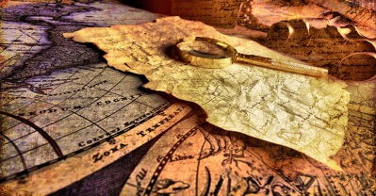
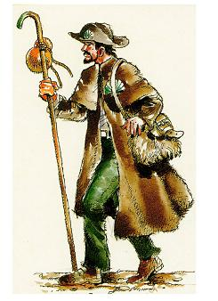
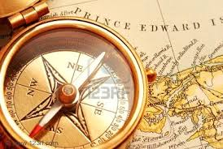
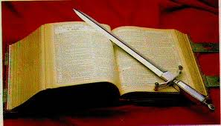
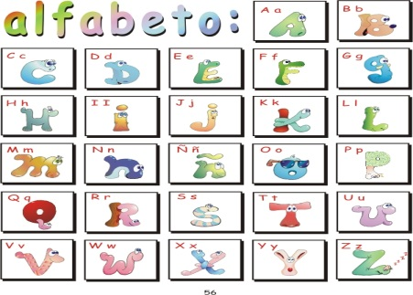
Es el mapa del viajero,
El cayado del peregrino
la brújula del piloto
la espada del soldado
y la cartilla del cristiano.

Slide 41
CONCLUSIONES
Es aquí donde se restaura el paraíso, se abre el cielo y se descubren las puertas del infierno.
Cristo es el personaje central y el tema de estudio…
Nuestro bien es su designio y su fin, la gloria de Dios.

Slide 42
CONCLUSIONES
Debe inundar la memoria, gobernar el corazón y guiar los pies. Léanla lenta y diariamente y en actitud de oración.
Es una mina de riqueza, un paraíso de gloria y un río de placer. Se les ofrece con la vida, se abrirá en el día del juicio y perdurará para siempre..... (Autor desconocido).

